Slide 1
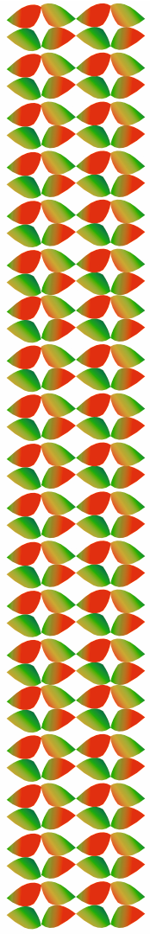




ОСОБЕННОСТИ ВЫПОЛНЕНИЯ ИНЖЕНЕРНО-ГЕОДЕЗИЧЕСКИХ ИЗЫСКАНИЙ С ПРИМЕНЕНИЕМ
БПЛА С ВЛС С НАПРАВЛЕНИЕМ РЕЗУЛЬТАТОВ НА ГЛАВГОСЭКСПЕРТИЗУ
Аминов Азат Римович- ведущий инженер маркшейдерско-землеустроительного центра ПАО «Татнефть»

Slide 2





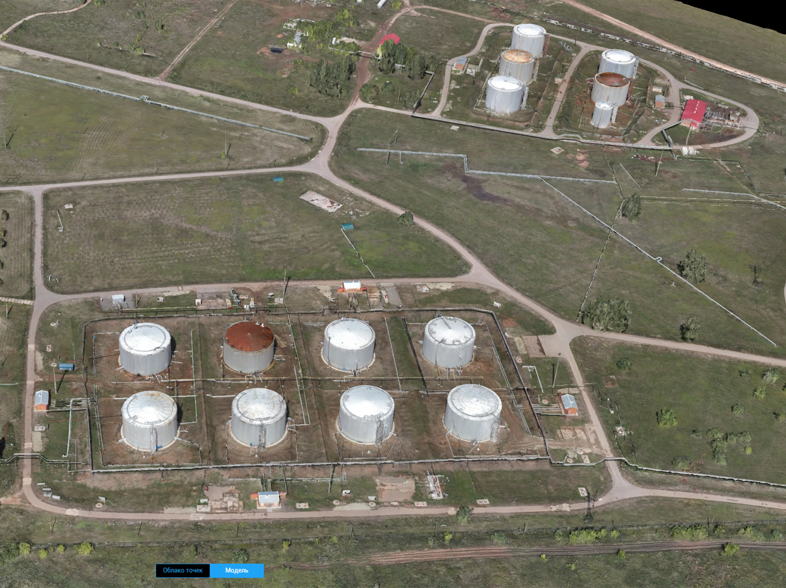
На сегодняшний день в ПАО «Татнефть» успешно реализуется проект по использованию беспилотных летальных аппаратов с воздушно-лазерным сканером, а также наземных лазерных сканеров для решения производственных задач.
В 2023 году в рамках ТНГФ был представлен успешно реализованный проект «Особенности выполнения инженерно- геодезических изысканий с применением БПЛА с ВЛС и направлением результатов на Главгосэкспертизу» с полученным решением: «Результаты инженерно-геодезических изысканий соответствуют действующим регламентам»

Slide 3

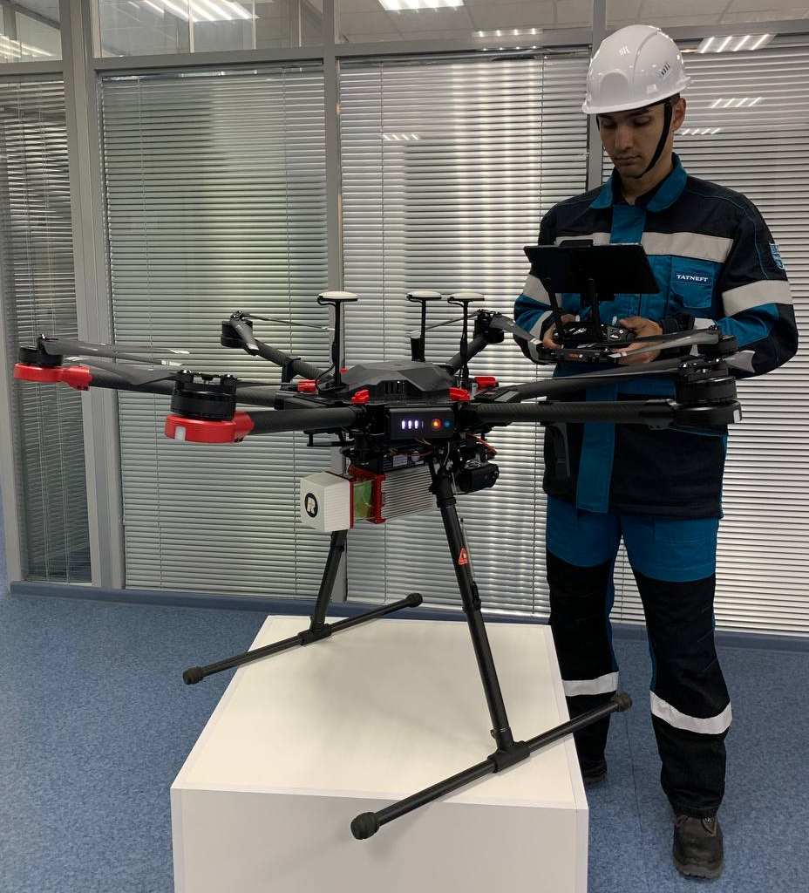
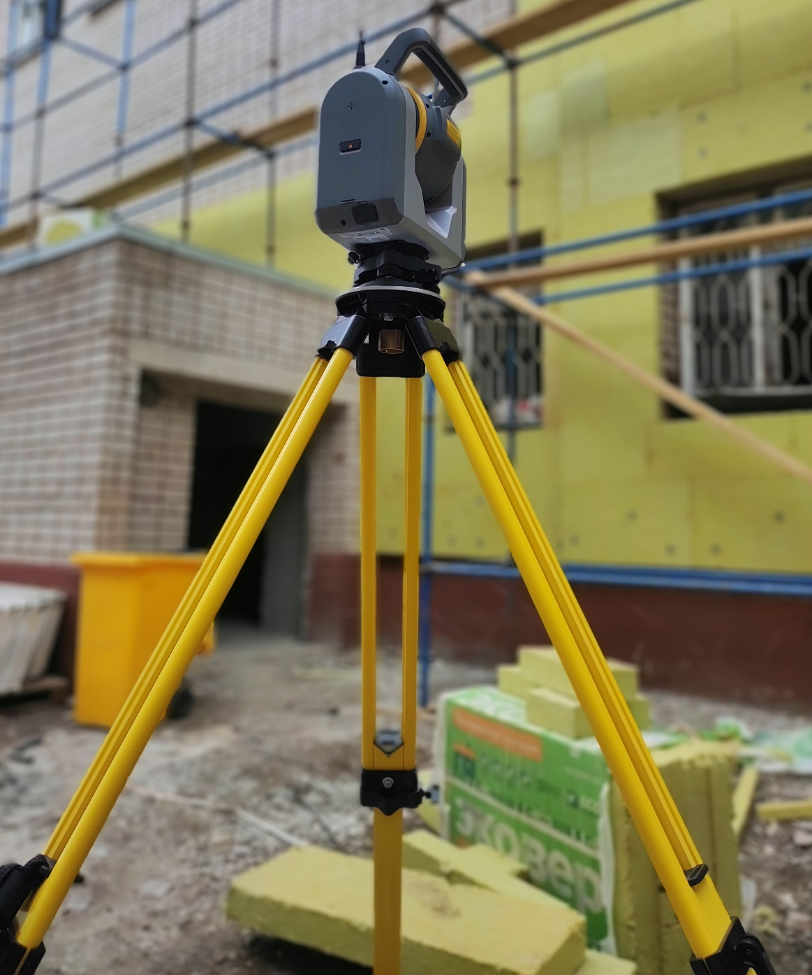

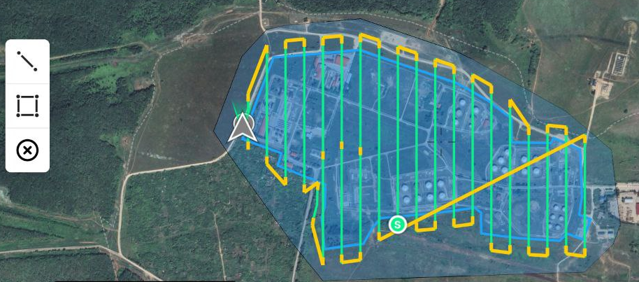
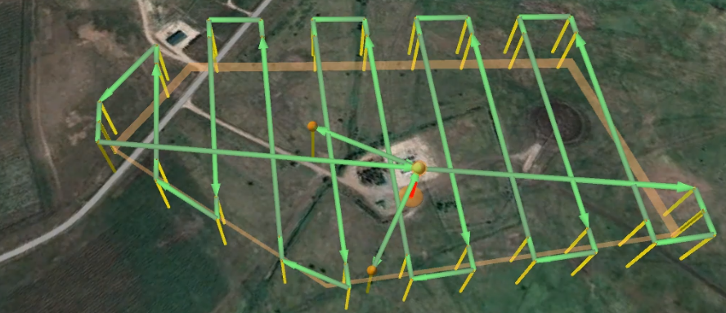

Подготовка и производство работ
Работа со сканирующим тахеометром Trimble SX-10 на объекте
ПАО «Татнефть»
Настройка оборудования перед началом воздушно-лазерного сканирования объекта ПАО «Татнефть»

Slide 4
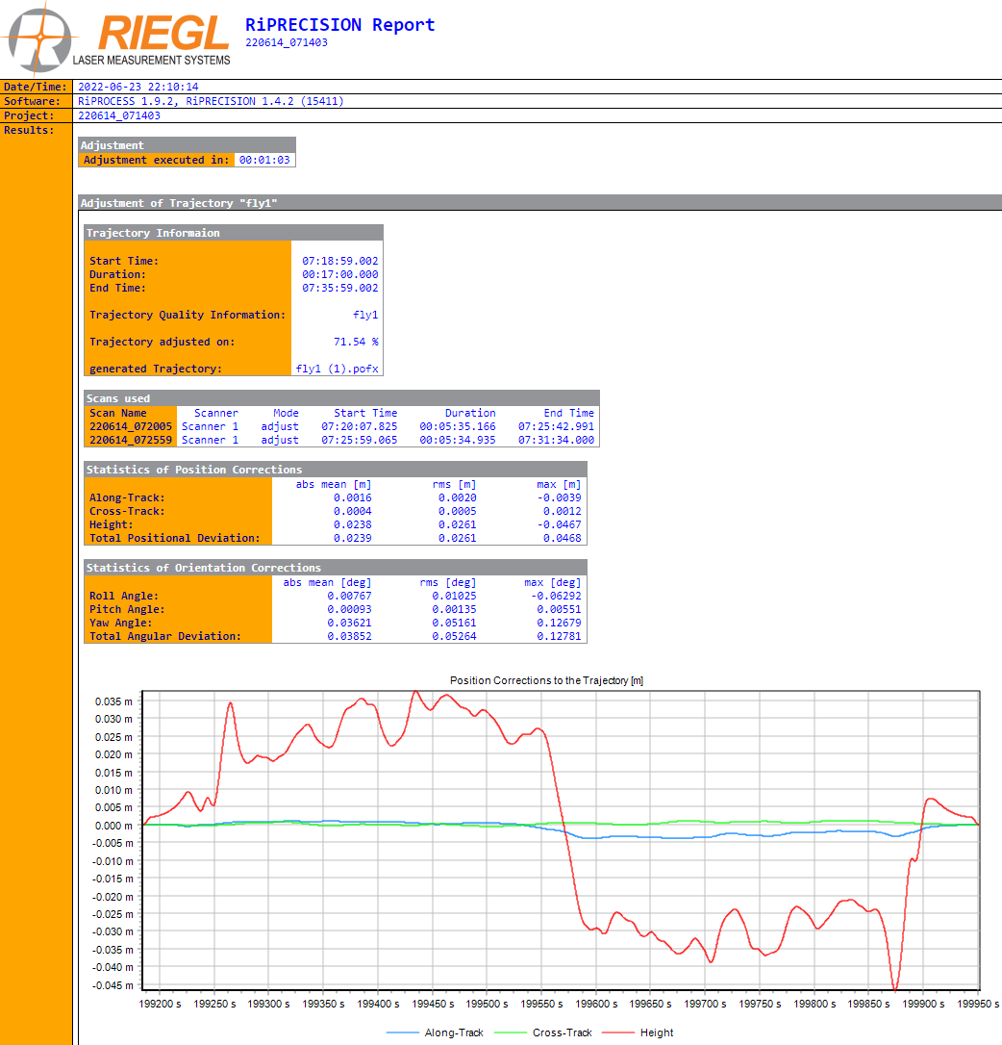
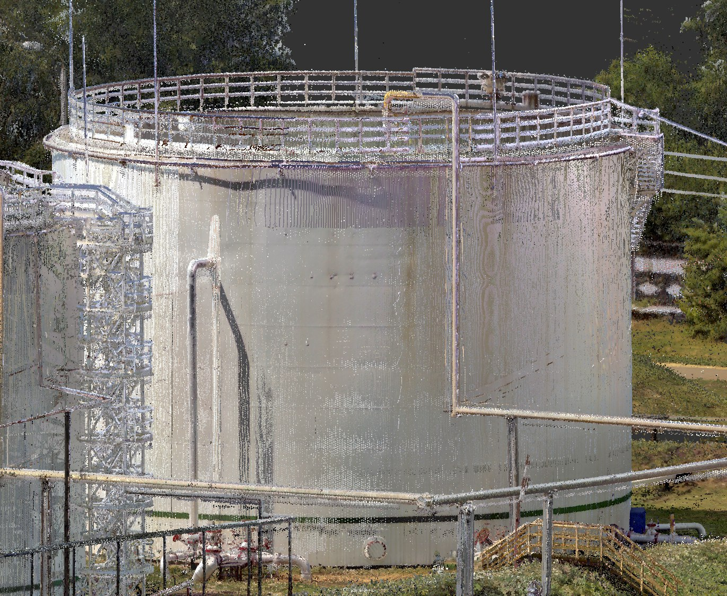
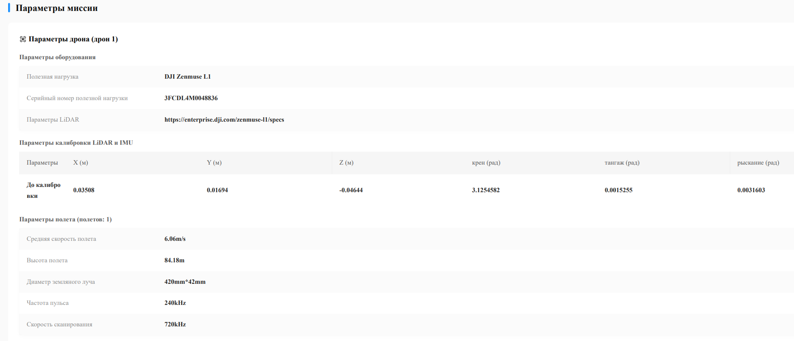
Оценка точности полученных материалов
Выполненные работы:
Статистические измерения, раскладка марок;
Кредо ДАТ5 обработка статистических данных;
Обработка результатов ВЛС и НЛС.
Имя | N. м | E. м | H. м | dN. м | dE. м | dH. м
Rp1 | **71462.325 | **23839.466 | *21.483 | -0,031 | 0,017 | 0,032
Rp6 | **74042.699 | **24387.672 | *06.230 | -0,037 | -0,029 | 0,030
Rp4 | **72971.277 | **23078.471 | *35.990 | 0,035 | -0,024 | 0,030
Rp3 | **72853.191 | **22976.048 | *37.821 | 0,020 | 0,016 | 0,027
Rp5 | **74086.857 | **24353.922 | *07.133 | 0,012 | -0,025 | 0,029
Rp2 | **71504.400 | **23807.421 | *22.772 | -0,018 | -0,012 | 0,028
Результаты полученных данных соответствуют действующим техническим регламентам:
Свод правил СП 47.13330.2016. Инженерные изыскания для строительства. Основные положения» (утв. приказом Федерального агентства по строительству и жилищно-коммунальному хозяйству от 30 декабря 2016 г. №1033/пр).

Slide 5


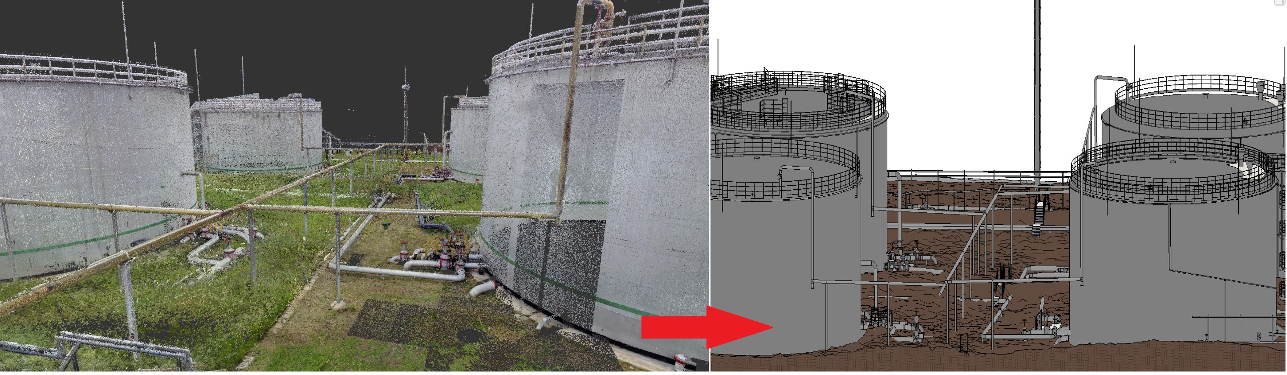
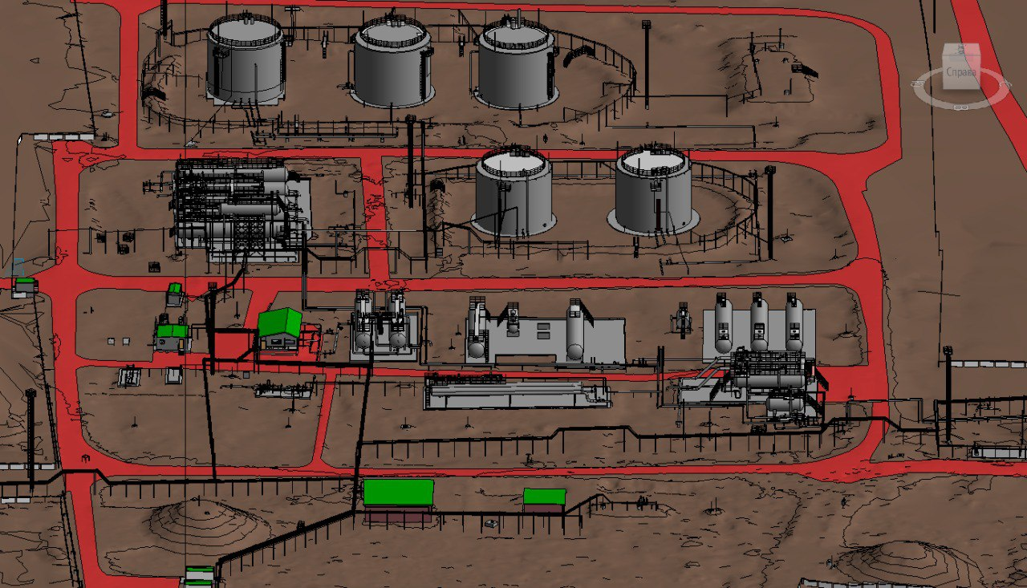


Камеральная обработка данных
Лазерное сканирование выполнялось с достаточным перекрытием соседних станций и съёмкой размещенных на объекте меток для обеспечения процесса регистрации и полноты данных. Работы проводились с нескольких станций для захвата всех необходимых сторон и граней объектов и обеспечения полноты данных. В целях исключения шума во время проведения работ по сканированию исключено попадание посторонних объектов в область съемки.
Для уникальных объектов были созданы элементы согласно геометрическим размерам из модели в виде облака точек. Наименование элементов и основные характеристики узла были извлечены из проектной документации. Модели выполнялись в масштабе 1:1, геометрические параметры и взаимное расположение соответствует реальному положению.

Slide 6
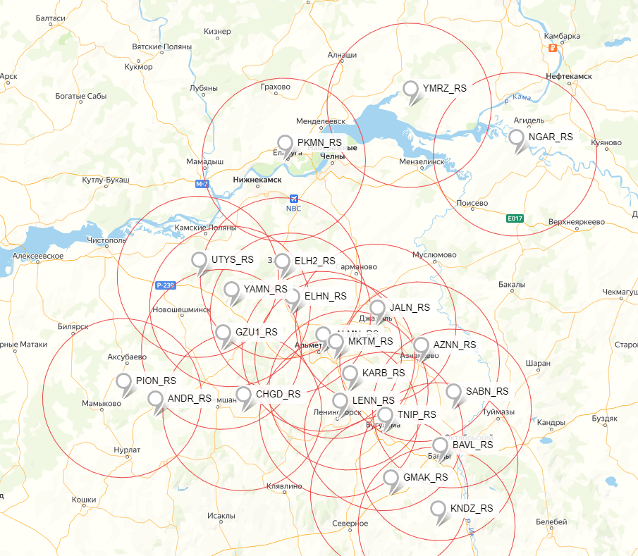
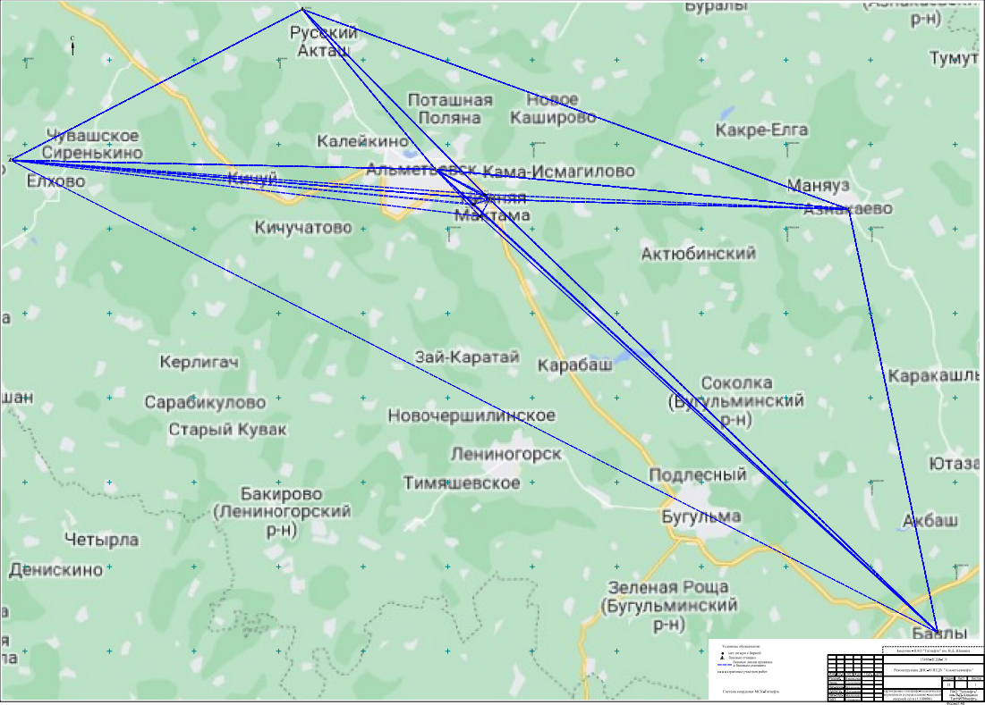
Геодезическая сеть специального назначения ПАО «Татнефть»
ГССН ПАО «Татнефть»
Создание опорной сети выполнено с использованием данных референцных
станций геодезической сети специального назначения ПАО «Татнефть»: ALMN, BAVL,
MKTM, GZU1, ELHN, AZNN

Slide 7

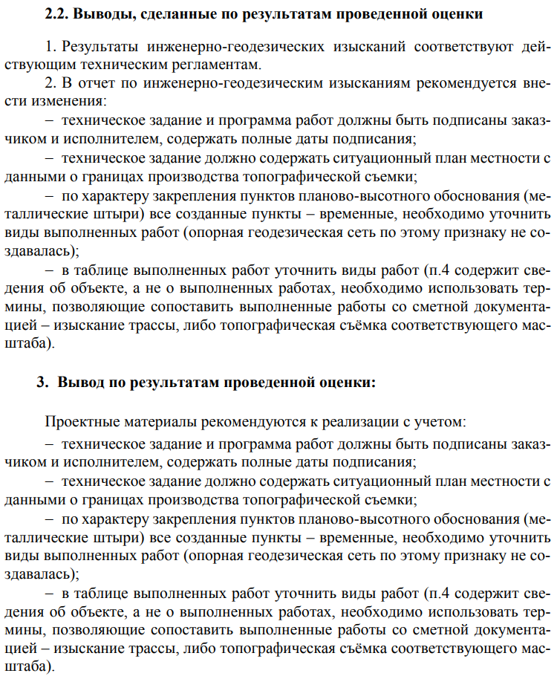
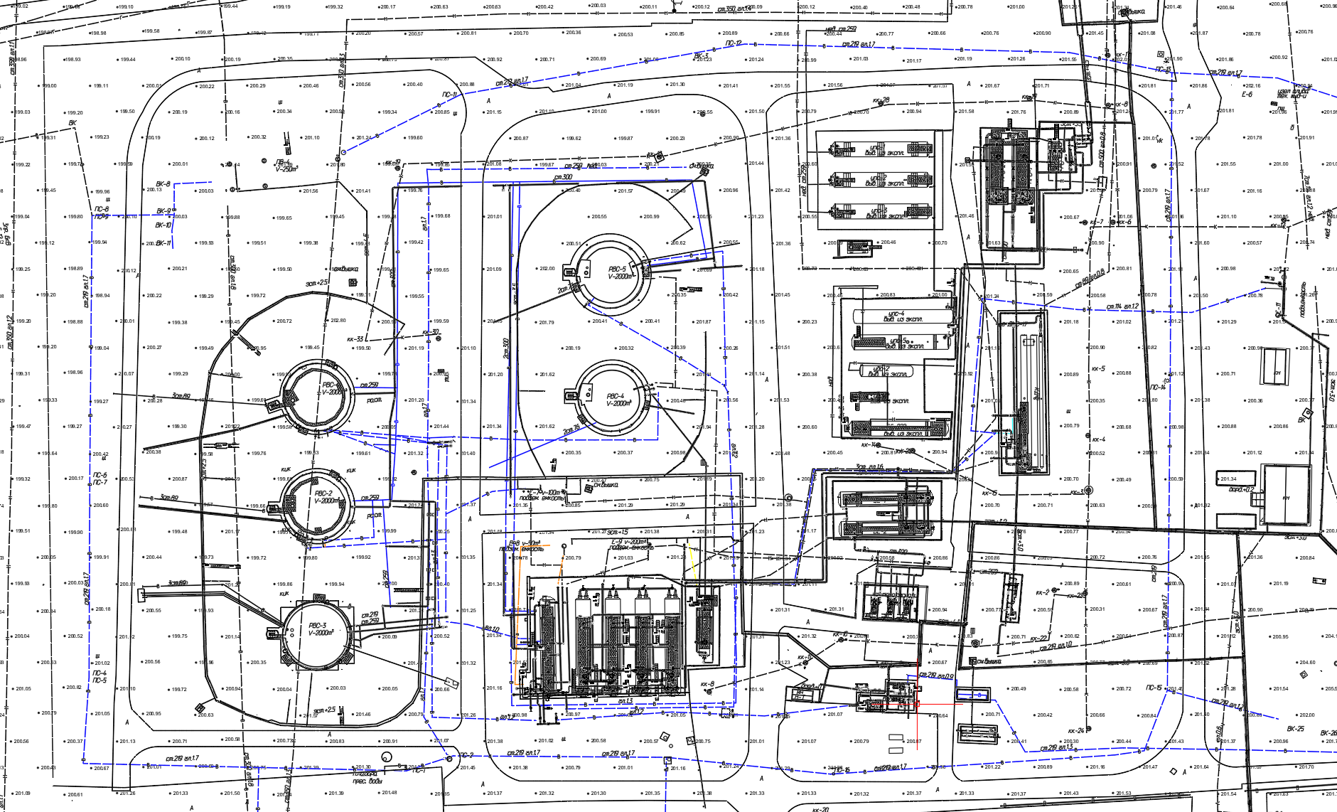

Сводное экспертное заключение по результатам оказания консультационных услуг от ФАУ «ГЛАВГОСЭКСПЕРТИЗА РОССИИ»
По полученным 3Д-моделям объектов Компании формируется топографический план объекта с нанесением имеющихся подземных коммуникаций.

Slide 8
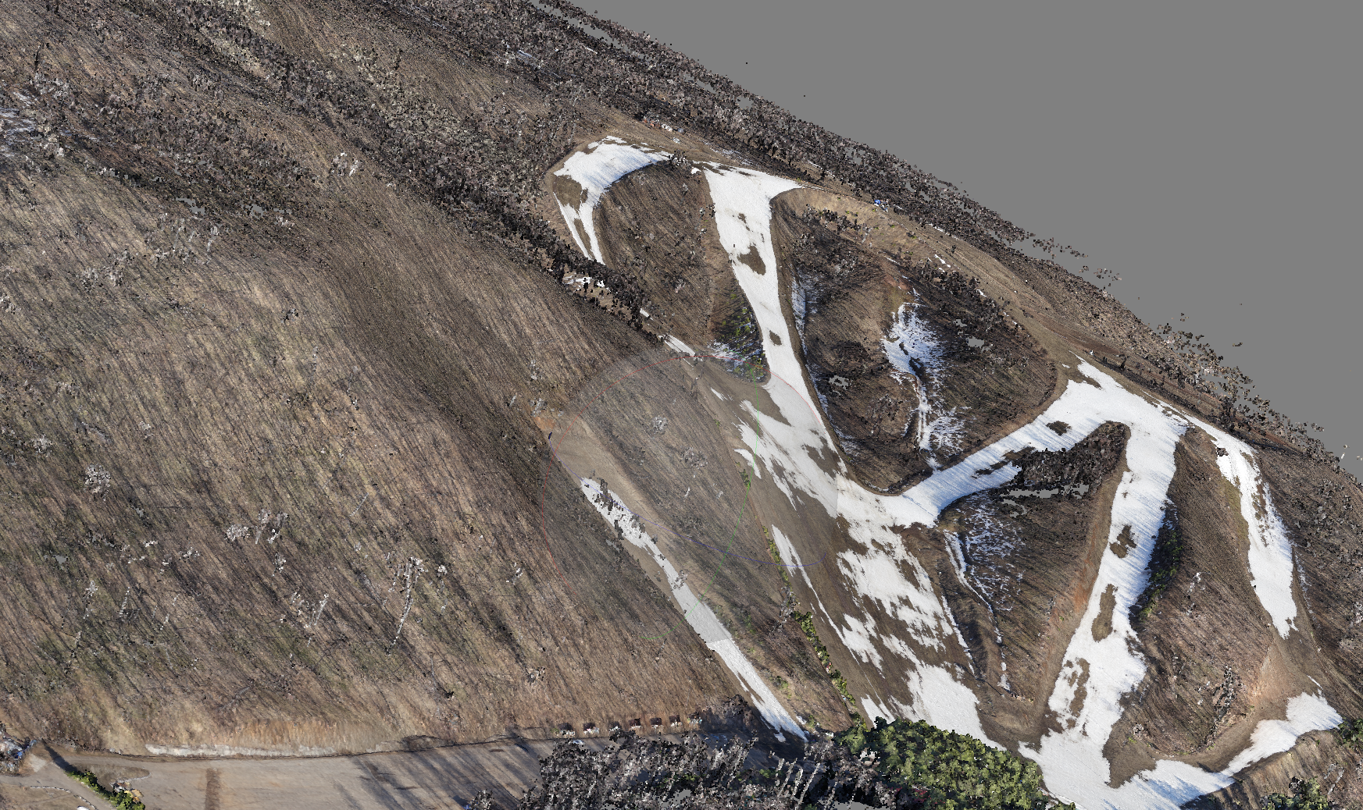
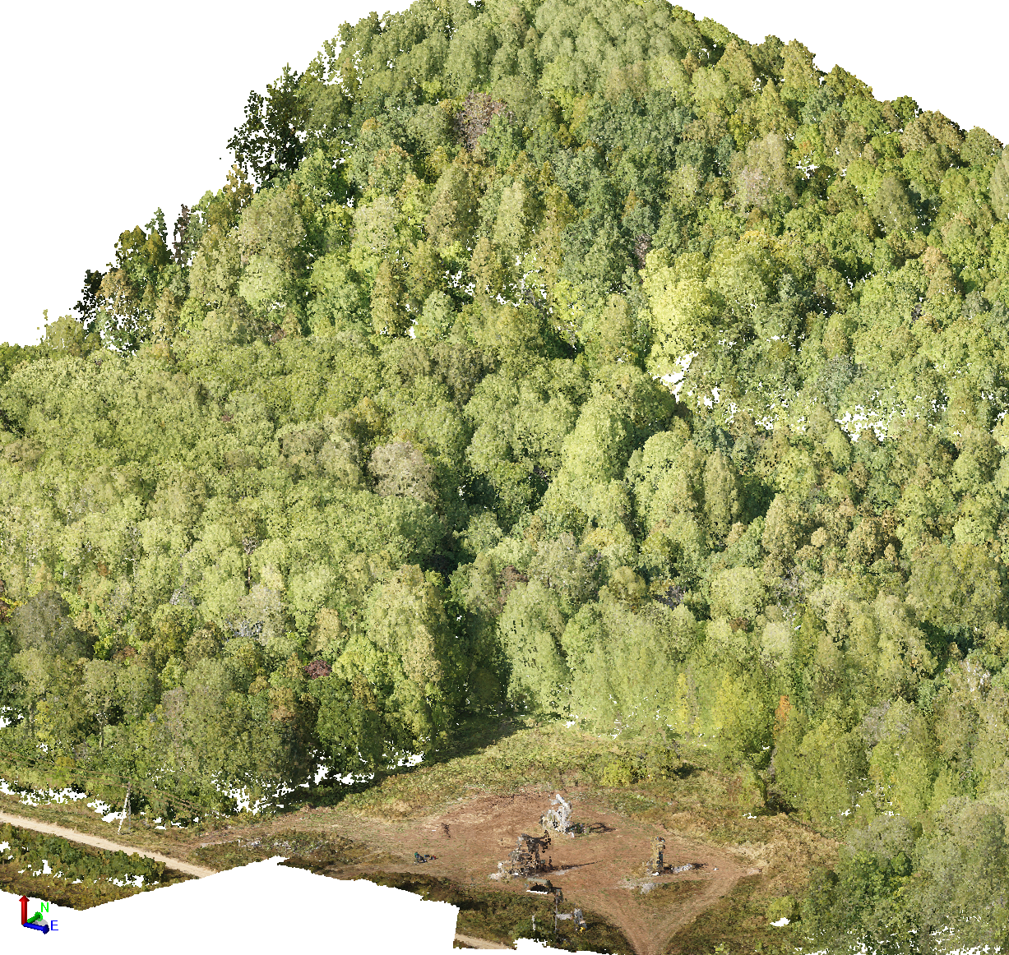
СПАСИБО ЗА ВНИМАНИЕ!

